Slide 1
Ο Λογοθεραπευτής είναι ο επιστήμονας που φέρει την ευθύνη της πρόληψης, αξιολόγησης, θεραπείας και επιστημονικής μελέτης της ανθρώπινης επικοινωνίας και των διαταραχών που συνδέονται με αυτή.
​

Slide 2
Σε ποιους απευθύνεται ;
Οι διαταραχές , που εμπίπτουν στο πεδίο δράσης του λογοθεραπευτή , είναι αυτές που έχουν σχέση με την ομιλία και τον λόγο, καθώς επίσης και με την ακουστική , την αναπνευστική και την φωνητική λειτουργία και την κατάποση. Οι διαταραχές μπορεί να είναι απλές ή πολύπλοκες όταν εμπλέκονται πολλαπλές διαταραχές επικοινωνίας.

Slide 3
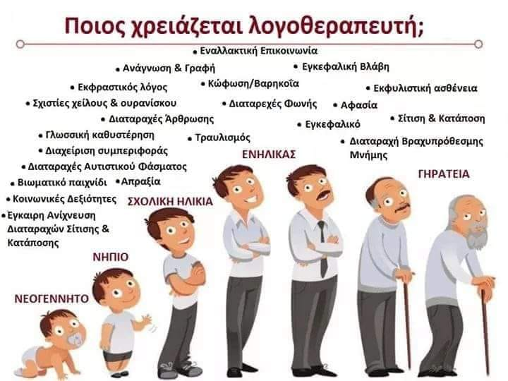

Slide 4
Γλωσσική ανάπτυξη:
Η γλωσσική ανάπτυξη χωρίζεται σε
προγλωσσική περίοδο
μεταβατική περίοδο
γλωσσική περίοδο
Προγλωσσική περίοδος:
0-3μ. άναρθες κραυγές
3-6μ. ψέλισμα
6-8μ. κοινωνικοποιημένο παιχνίδι
8-12μ ιδιόγλωσσα
Μεταβατική περίοδος:
1-1,6χρ. εμφάνιση των 50 πρώτων λέξεων
Γλωσσική περίοδος:
15-18μ. ολοφραστικό στάδιο
18-24μ. στάδιο δύο λέξεων
2-3χρ τηλεγραφικό στάδιο
3-4,7χρ. στάδιο ανάπτυξης της δομής της γλώσσας
4,7χρ – στάδιο εκλέπτυνσης των γλωσσικών ικανοτήτων

Slide 5
4-5 χρονών:
καταλαβαίνει τους αριθμούς μέχρι το 3
αναγνωρίζει μέχρι 3 βασικά χρώματα
καταλαβαίνει τις έννοιες του χώρου
καταλαβαίνει πάνω από 2800 λέξεις
εκφραστικό λεξιλόγιο 900 – 2000 λέξεις
χρησιμοποιεί σύνθετες προτάσεις 4 -8 λέξεις
σωστή χρήση γραμματικής
ακούει μια ιστορία και απαντά σε ερωτήσεις
περιγράφει την μέρα του στο σχολείο
αναμεταδίδει ακριβώς μια ιστορία
δίνει σύνθετες απαντήσεις
γνωρίζει την χρήση αντικειμένων

Slide 6
5-6 χρόνων:
γνωρίζει και ονομάζει 6 χρώματα
ονομάζει 3 σχήματα
καταλαβαίνει περίπου 12000λέξεις
αυξάνει συνεχώς το λεξιλόγιο του
συμμετέχει σε διαλόγους
μετράει αυτοματοποιημένα μέχρι το 30.
συμμετέχει σε ομαδικά παιχνίδια και ακολουθεί τις οδηγίες
εκτελεί σύνθετες εντολές με 3 μέρη
ονομάζει τις μέρες της εβδομάδας
χρησιμοποιεί κλίσεις και χρόνους ρημάτων (αόριστος, μέλλοντας)
αντικαθιστά ελάχιστα φωνήματα
γραμματικά πλήρης πρόταση
επικοινωνεί εύκολα με ενήλικες

Slide 7
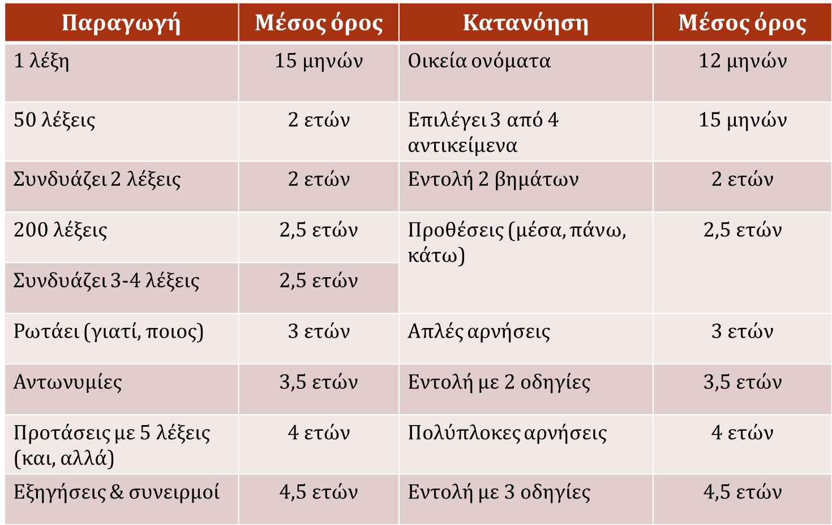

Slide 8
Χρειάζεται το παιδί μου λογοθεραπεία;
0-6 μηνών
-Το μωρό σας αντιδρά στους ήχους , κοιτάει ή στρέφει το κεφάλι του προς την πηγή τους
-Παράγει ήχους
Παρατηρήστε αν το μωρό σας αντιδρά στους ήχους . Αν όχι ελέγξτε την ακοή του. Αναζητήστε βοήθεια εάν το μωρό στην προσπάθεια του να επικοινωνήσει δεν κάνει βλεμματική επαφή.
​
Έως 12 μηνών
-Καταλαβαίνει απλές εντολές
-Λέει «μαμά» και «μπαμπά»
-Ανταποκρίνεται και ακούει το όνομα του
Σε αυτό το στάδιο η τηλεόραση προσφέρει ελάχιστα ερεθίσματα στο παιδί . Μην το αφήνεται να κάθεται και να βλέπει για πολλή ώρα τηλεόραση γιατί δεν προάγει την πραγματική επικοινωνία.
​

Slide 9
Χρειάζεται το παιδί μου λογοθεραπεία;
Έως 18 μηνών
-Καταλαβαίνει απλές οδηγίες και προτάσεις
-Πρέπει να ονομάζει οικεία αντικείμενα
-Το λεξιλόγιο εμπλουτίζεται
Αναζητήστε βοήθεια αν:
Το παιδί σας σταματήσει να μιλάει ή αν η ομιλία του παραμένει στάσιμη ή παρουσιάζει ενδείξεις οτι χειροτερεύει
Έως 2 χρονών
-Καταλαβαίνει σύνθετες οδηγίες
-Λέει το όνομα του
-Χρησιμοποιεί προτάσεις με 2-3 λέξεις
Αναζητήστε βοήθεια αν:
Το λεξιλόγιο του εκτός από «μαμά» και «μπαμπά» διαθέτει ελάχιστες λέξεις. Αν η ομιλία είναι δυσκατάληπτη. Αν δεν συνδυάζει 2 λέξεις για να σχηματίσει σύντομες φράσεις και προτάσεις.
​

Slide 10
Χρειάζεται το παιδί μου λογοθεραπεία;
Έως 3 χρονών
-Καταλαβαίνει απλές ιστορίες
-Χρησιμοποιεί προτάσεις
-Κάνει ερωτήσεις
-Χρησιμοποιεί πληθυντικό και προθέσεις
Αναζητήστε βοήθεια αν:
Η ομιλία του παραμένει δυσκατάληπτη. Χρησιμοποιεί μόνο λίγα ρήματα και καθόλου άρθρα ή επίθετα. Δεν χρησιμοποιεί πληθυντικό. Δεν κάνει απλές προτάσεις
Έως 4 χρονών
-Η ομιλία του παιδιού σας πλησιάζει περισσότερο αυτή των ενηλίκων
Αναζητήστε βοήθεια εάν:
Δυσκολεύεται να αρχίσει μια πρόταση ή αν επαναλαμβάνει συλλαβές ή λέξεις
Χρησιμοποιεί μικρές και όχι σωστά οργανωμένες προτάσεις . Η ομιλία δεν είναι κατανοητή. Δεν μπορεί να διηγηθεί απλά και πρόσφατα γεγονότα.

Slide 11
ΑΞΙΟΛΟΓΗΣΗ
Λήψη ιστορικού
Κλινική αξιολόγηση
Χρήση αξιολογητικών εργαλείων

Slide 12
ΑΞΙΟΛΟΓΗΤΙΚΑ ΕΡΓΑΛΕΙΑ
Λ-α-Τ-ω Τεστ Γλωσσικής Επάρκειας (επίπεδο Ι & ΙΙ)
Α΄ ΤΕΣΤ
Detroit Τεστ Μαθησιακής Επάρκειας DTLA-P:3 & DTLA-P:4
Αθηνά Τεστ
Λογόμετρο
ΜέταΦΩΝ Τεστ
ΠΛΑΣΗ
Προσαρμογή – Πράξη – Προσέγγιση (ΠΡ-Η)
Δοκιμασία Φωνητικής & Φωνολογικής Εξέλιξης των παιδιών

Slide 13
Οι διαταραχές στα Παιδιά :
Διαταραχές άρθρωσης και φωνολογικές διαταραχές.
Διαταραχές ροής (τραυλισμός , διαταραχές ροής, ταχυλαλία κ.α).
Διαταραχές φωνής (δυσφωνία, αφωνία, εφηβοφωνία).
Γλωσσικές διαταραχές (αναπτυξιακές κ.α).
Διαταραχή του λόγου ως προς την δομή και την χρήση (φωνολογικό,σημασιολογικό, συντακτικό, μορφολογικό και πραγματολογικό επίπεδο).
Νευρογενείς διαταραχές του λόγου
Διαταραχές στην ακοή (βαρηκοϊα).
Δυσφαγία και διαταραχές στην κατάποση.

Slide 14
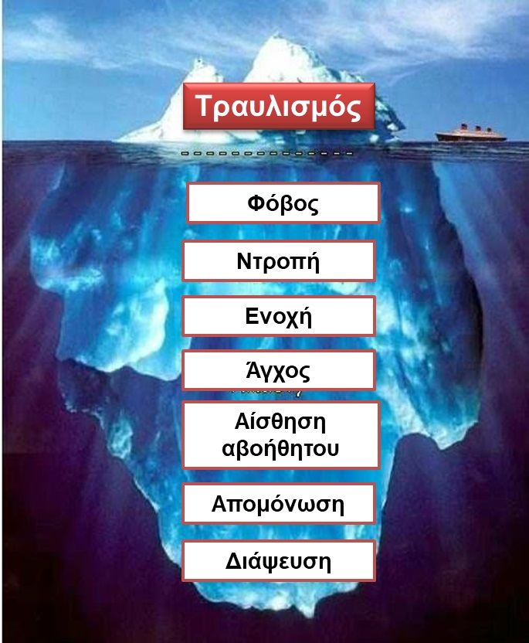

Slide 15
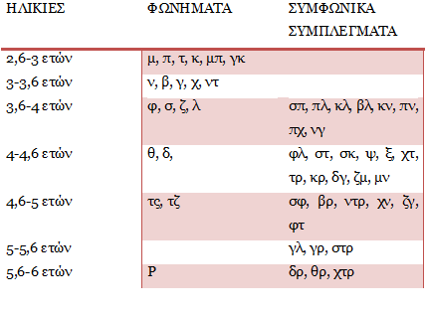

Slide 16
ΑΝΑΠΤΥΞΗ ΤΟΥ ΛΟΓΟΥ ΣΤΟΙΧΕΙΑ ΛΟΓΟΥ
ΛΟΓΟΣ
ΔΟΜΗ
ΠΕΡΙΕΧΟΜΕΝΟ
ΧΡΗΣΗ

Slide 17
ΔΟΜΗ
ΦΩΝΗΤΙΚΗ
ΦΩΝΟΛΟΓΙΑ
ΦΘΟΓΓΟΙ
ΦΩΝΗΜΑΤΑ
ΦΩΝΟΛΟΓΙΚΟΙ
ΚΑΝΟΝΕΣ
ΜΟΡΦΟΛΟΓΙΑ
ΜΟΡΦΗΜΑΤΑ
ΜΟΡΦΟΛΟΓΙΚΟΙ
ΚΑΝΟΝΕΣ
ΣΥΝΤΑΚΤΙΚΟ
ΚΑΝΟΝΕΣ ΓΙΑ ΤΟ
ΣΥΝΔΥΑΣΜΟ
ΛΕΞΕΩΝ ΣΕ
ΠΡΟΤΑΣΕΙΣ

Slide 18
ΠΕΡΙΕΧΟΜΕΝΟ
ΣΗΜΑΣΙΟΛΟΓΙΑ
ΝΟΗΜΑ ΤΩΝ ΛΕΞΕΩΝ

Slide 19
ΠΡΑΓΜΑΤΟΛΟΓΙΑ
ΚΟΙΝΟΝΙΟΓΛΩΣΣΙΚΟΙ
ΚΑΝΟΝΕΣ ΓΙΑ
ΤΗΝ ΕΠΙΚΟΙΝΩΝΙΑ

Slide 20
Γλωσσική ανάπτυξη
Δώστε στο παιδί σας την ευκαιρία να ξεκινήσει μία συζήτηση μαζί σας.
Χρησιμοποιείστε καθημερινές δραστηριότητες για να ενισχύσετε τη συζήτηση με εναλλαγή σειράς.
Ενθαρρύνετε το συμβολικό παιχνίδι.
Γίνετε ευέλικτοι στον τρόπο που διαβάζετε ένα βιβλίο στο παιδί και ακολουθήστε το παράδειγμά του.
Μιλήστε στο παιδί σας σχετικά με το γιατί συμβαίνουν αυτά που βλέπει.
Βοηθήστε το παιδί να κατανοήσει ότι οι λέξεις αποτελούνται από ήχους.

Slide 21
kapetanakiskostas@hotmail.com
logotherapeiaplus@hotmail.com

